Slide 1



Slide 2



Проект - это
возможность учащимся выразить свои собственные идеи в удобной для них творчески продуманной форме

Slide 3





Вариативность.
Вариативность деятельности на уроке предполагает индивидуальную, парную и групповую формы работы. Что касается текста, то это могут быть диалоги, картины, комиксы.
Учение с увлечением.
Учащиеся много усваивают, если им
нравится процесс обучения.
Получение удовольствия – одно из главных условий эффективности обучения, поэтому в учебный процесс я включаю игры, шутки, загадки.
•

Slide 4
Личностный фактор.
Посредством проектной работы ребятам предоставляется много возможностей думать и говорить о себе, о своей жизни, интересах, увлечениях.
Адаптация заданий.
Нельзя предлагать ученику задания, которые он не может выполнить. Задания должны соответствовать уровню, на котором находится обучаемый. Проектная работа может быть использована на любом уроке, в любом возрасте. Например, проект по теме
«Семья» может включать такие задания: сделать подписи под фотографиями членов семьи, нарисовать семейное дерево, написать рассказ о жизни родителей, сравнить своё детство с детством родителей; рассказать, как в семье распределены обязанности по дому.

Slide 5


В соответствии с признаком доминирующего в процессе метода можно обозначить следующие типы проектов:
исследовательские,
творческие,
информационные,
практико-ориентированные.

Slide 6
По признаку предметно – содержательной области проекта можно выделить:
монопроекты,
межпредметные проекты.
По характеру координации
проекты могут быть:
с открытой явной координацией,
со скрытой координацией.

Slide 7
Что касается характера контактов, то проекты могут быть:
внутренними или региональными,
международными.
По продолжительности проведения проекты могут быть:
o краткосрочными,
o средней продолжительности,
o долгосрочными.

Slide 8




1 этап – планирование в классе.
2 этап – выполнение проекта.
3 этап – презентация проекта.
4 этап – контроль.

Slide 9

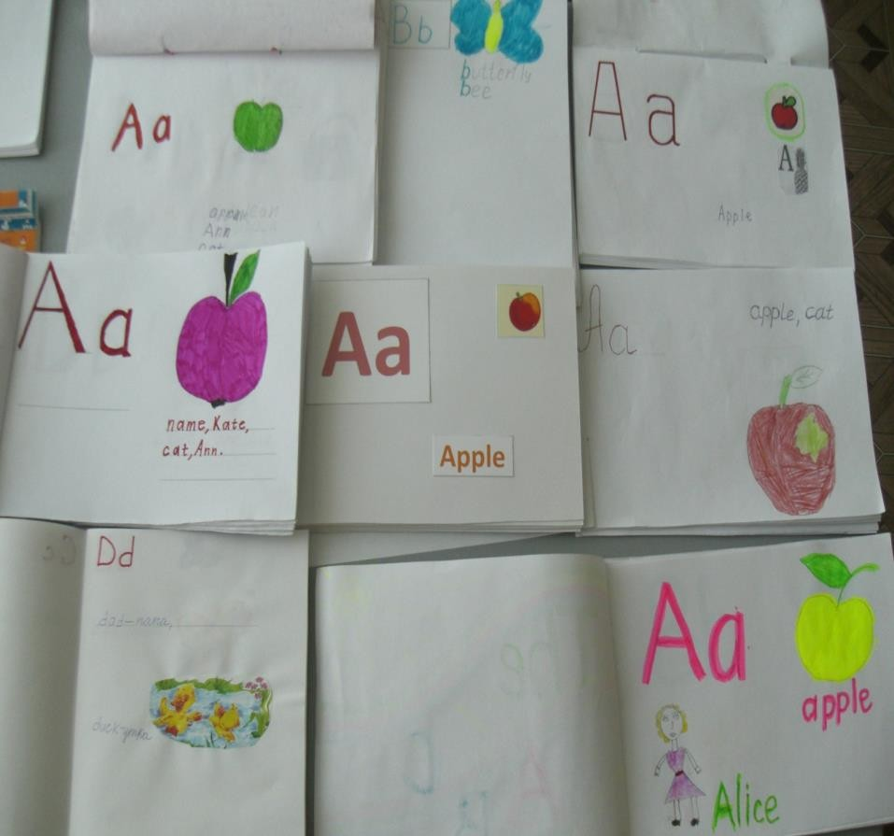
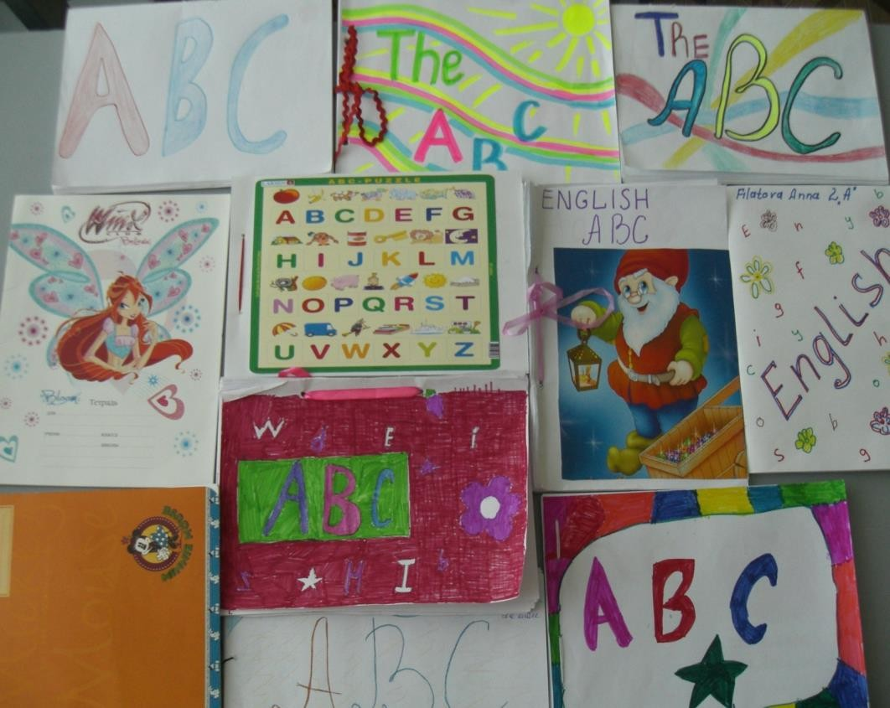

Slide 10
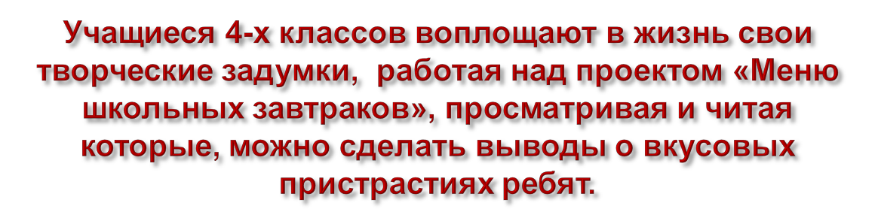
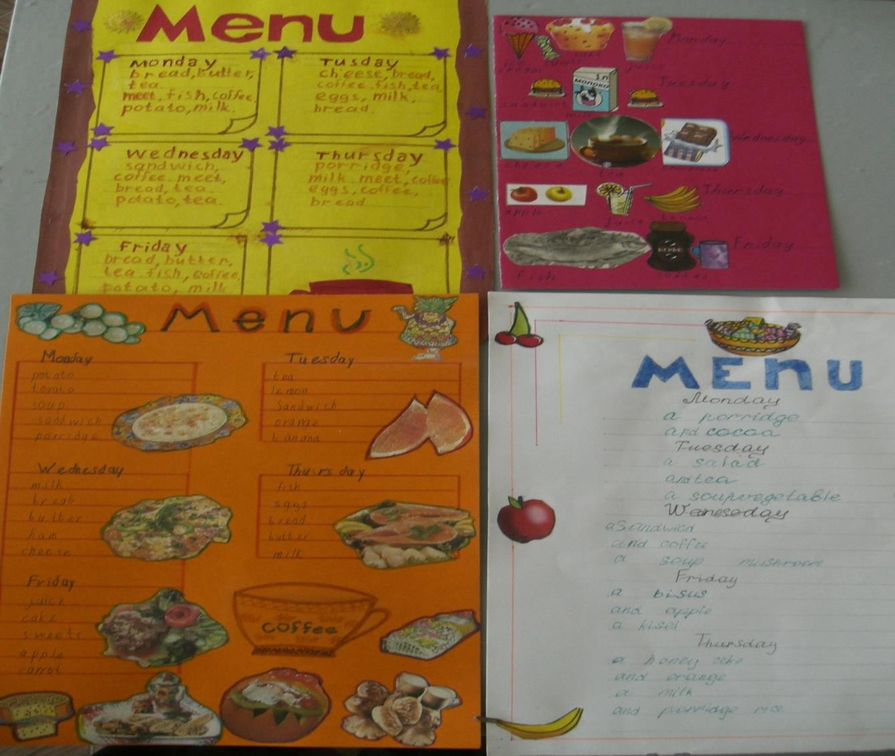

Slide 11




Содержание проекта
«Клуб интернациональных знакомств»
1. Поиск электронных адресов носителей языка в сети интернет (www.studentsoftheword).
2. Организация постоянной переписки со сверстниками за рубежом.
3. Взаимообмен лингвострановедческой информацией, изучение сленга.
4. Общение с зарубежными друзьями через
Skype.
5. Организация видеоконференций.
6. Разработка совместных проектов.

Slide 12




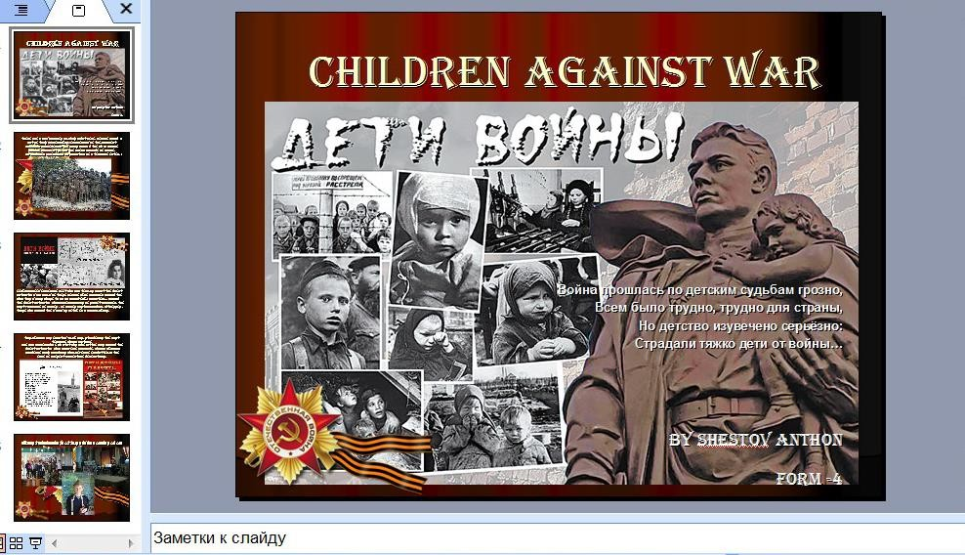
Презентация на конкурс «День
Победы»

Slide 13
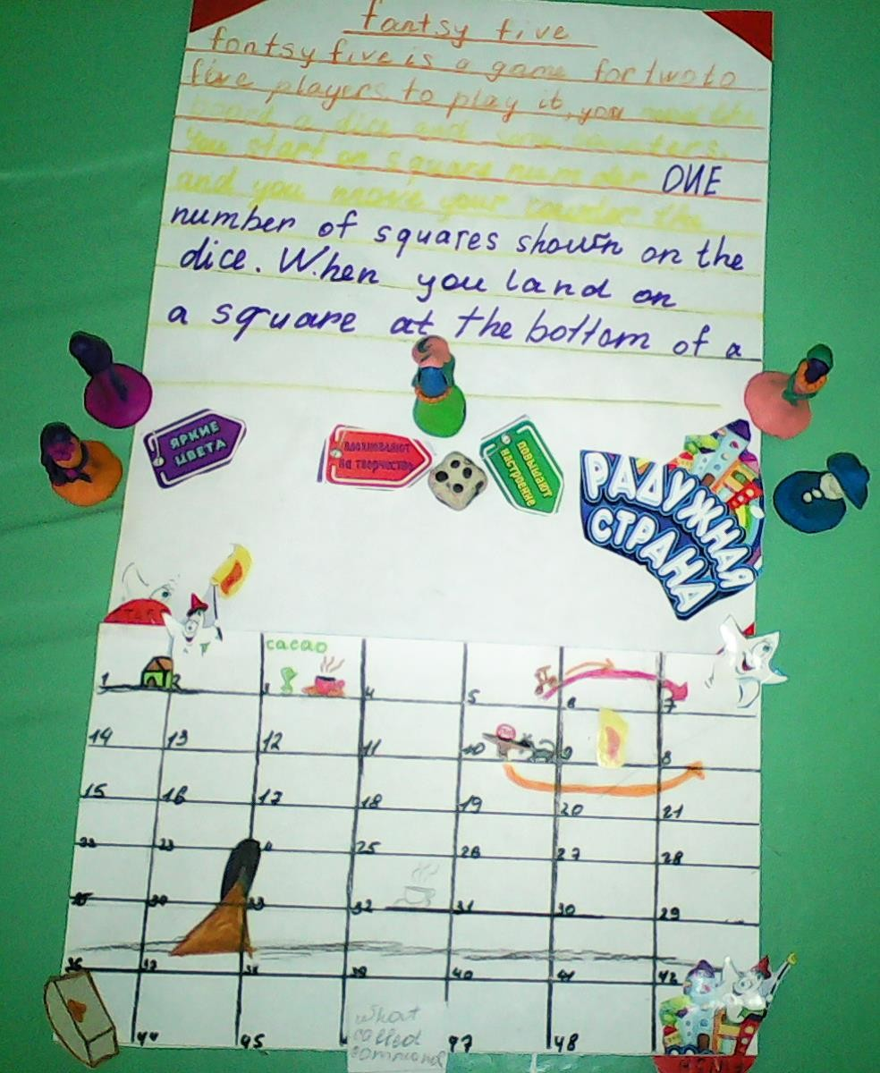
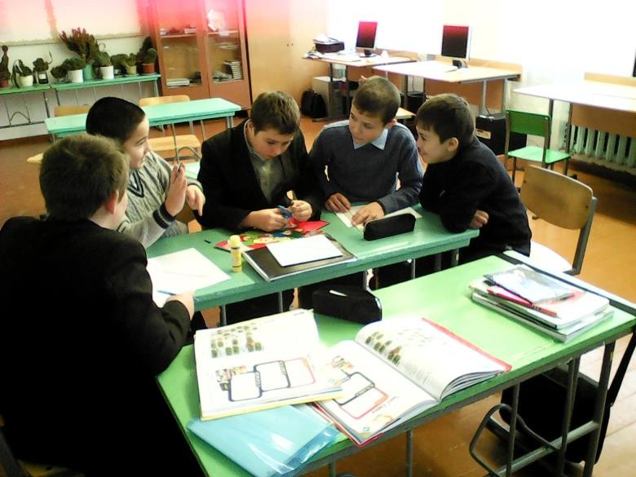
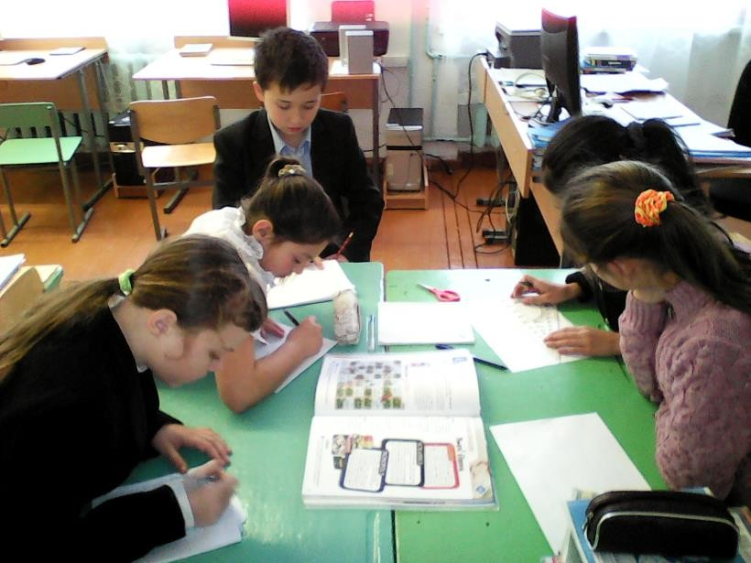
Проект «Настольные игры» 6 кл.

Slide 14
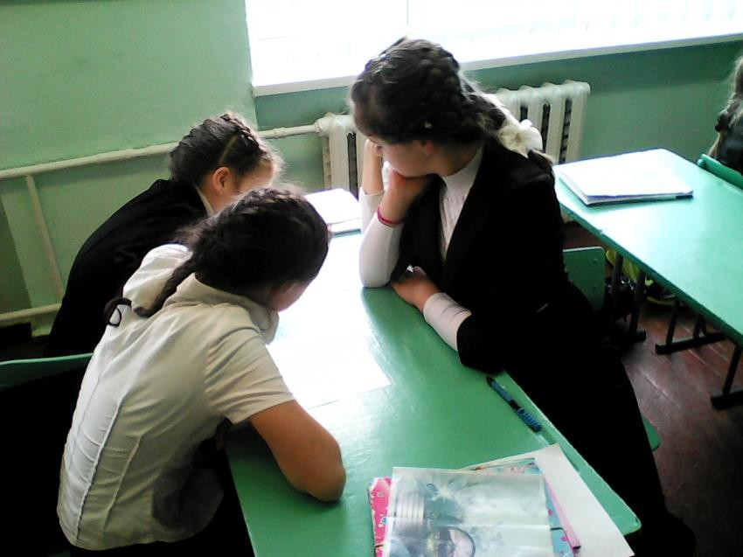
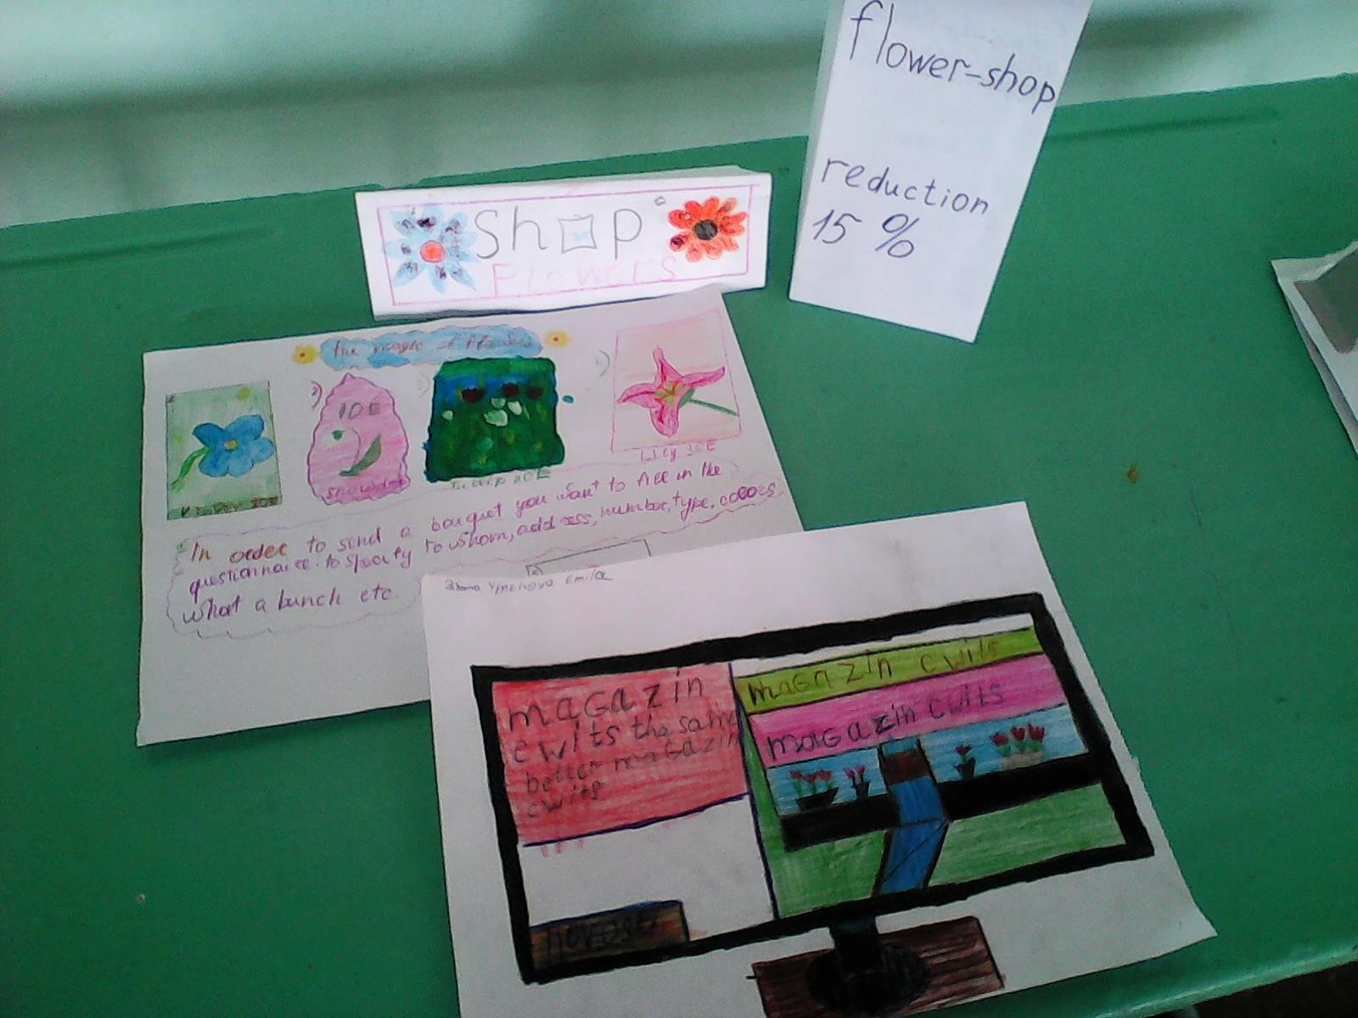
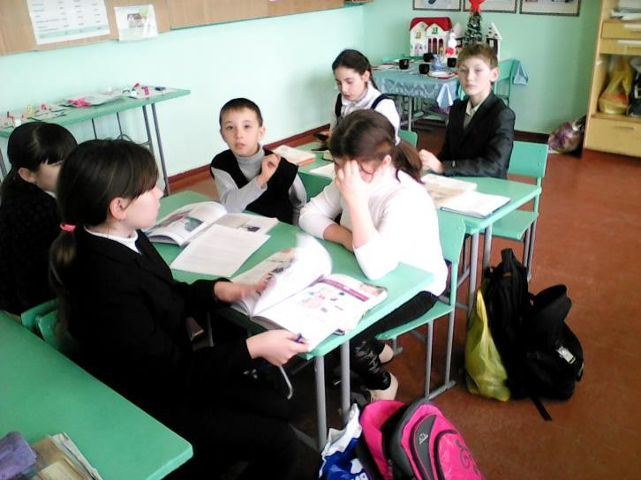
Проект «Мой магазин цветов» 5 кл.

Slide 15

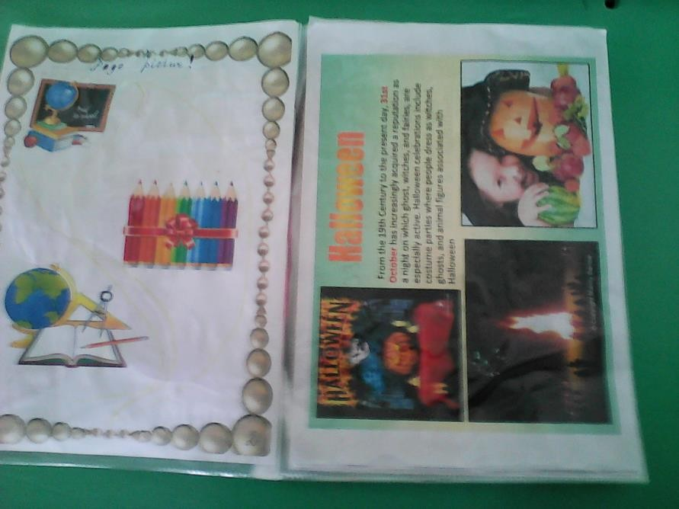
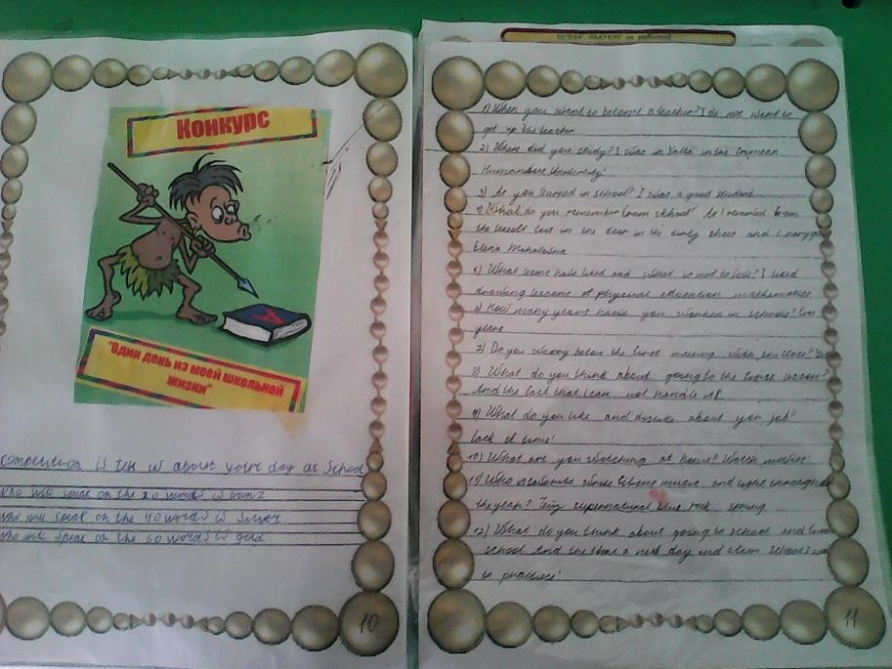
Проект «Школьный журнал» 7
кл.

Slide 16

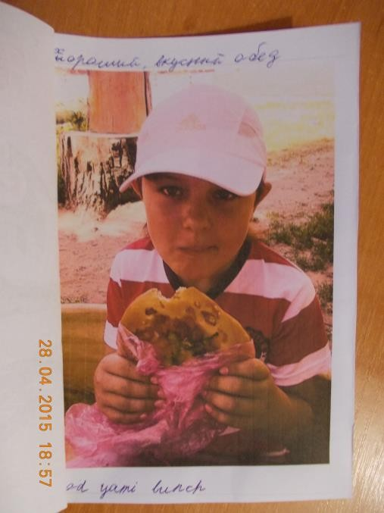
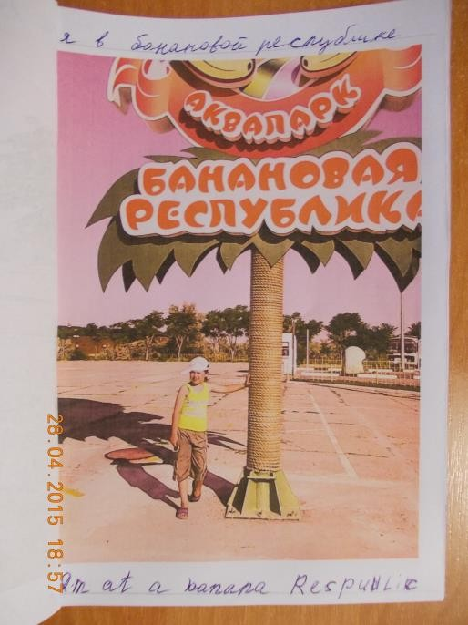
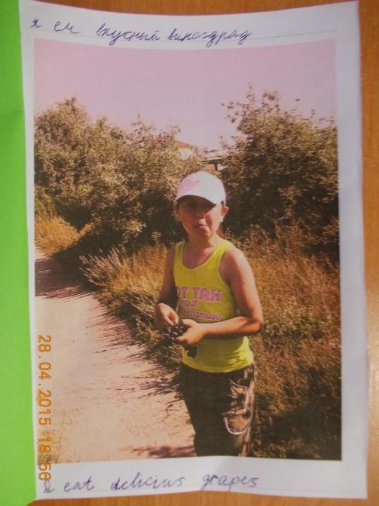
Проект «Мои летние каникулы» 4 кл.

Slide 17
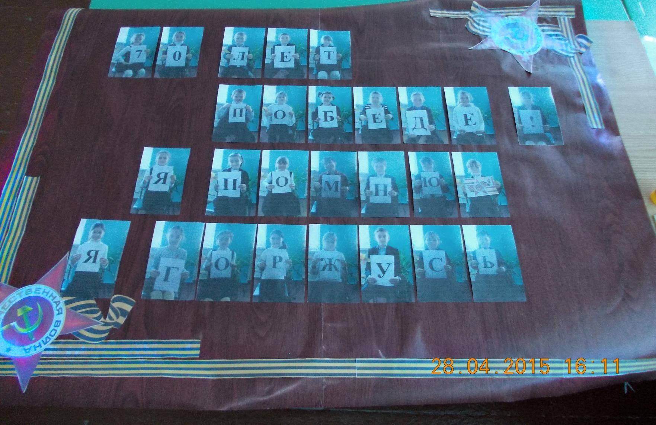
Неоконченный проект
«Живое сообщение» к юбилею Победы

Slide 18
Ученик – это не сосуд, который нужно наполнить,
а факел, который надо зажечь, а зажечь факел может лишь тот, кто сам горит. (Плутарх)

